Slide 1
Tipos, operadores e I/O

Slide 2
Agenda
Revisão
Primeiros Passos
Entrada/Saída
Operadores

Slide 3
Revisão

Slide 4
Primeiros passos
Quais são os primeiros passos para criarmos um projeto? Por exemplo, uma calculadora da quantidade de ração que eu preciso alimentar meu cachorro?

Slide 5
Primeiros passos
A criação de um projeto envolve pelo menos três passos:
Definição de um diretório para nossa “workspace”
Criação de um repositório de código (GIT)
Criação da estrutura de diretórios e artefatos

Slide 6
Primeiros passos
Tá, criamos tudo. E agora?

Slide 7
Primeiros passos
Java é uma linguagem orientada à objetos, e dizemos que objetos são instâncias de classes.
Traduzindo: precisamos criar uma classe!

Slide 8
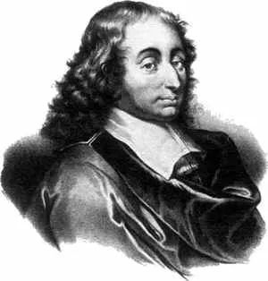




Primeiros passos
Pascal Case | PascalCase
Snake Case | snake_case
Camel Case | camelCase
Screaming Snake Case | NOME_DA_VARIAVEL
Kebab Case | nome-da-variavel

Slide 9
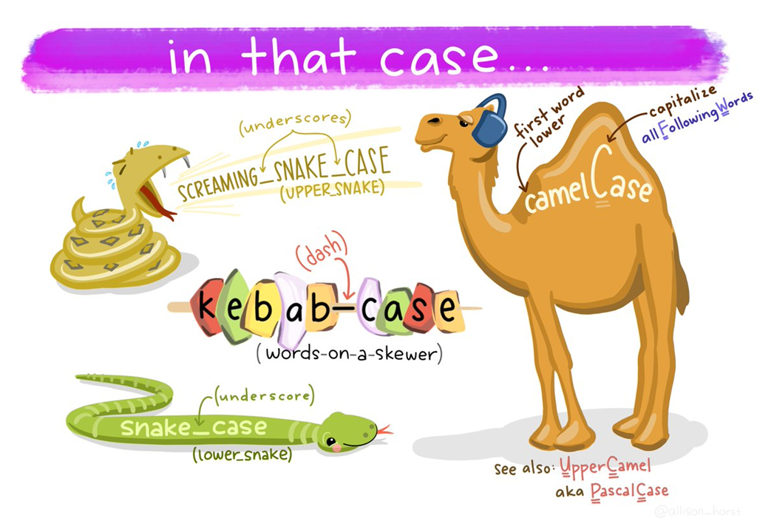
Primeiros passos
Fonte da imagem: http://visualdicas.blogspot.com/2021/05/quais-as-formas-mais-populares-para.html

Slide 10
Primeiros passos
Pascal Case | definição de classes
Snake Case | -
Camel Case | definição de métodos, atributos, parâmetros, ...
Screaming Snake Case | definição de constantes e valores de enum
Kebab Case | -

Slide 11
Tipos de dados
Já querem criar nossas primeiras variáveis? Bom, segura a ansiedade porque em Java temos dois tipos delas:
Tipos primitivos
Tipos não-primitivos

Slide 12
Tipos de dados
Tipos primitivos são...

Slide 13
Tipos de dados
Tipos primitivos
byte | números muito pequenos
short | números pequenos
int | números inteiros
long | números inteiros grandes
float | decimal com baixa precisão
double | decimal com alta precisão
char | caracter (UM SÓ)
boolean | true/false

Slide 14
Tipos de dados
Pergunta: pra que tudo isso?
https://www.baeldung.com/java-primitives
byte | números muito pequenos
short | números pequenos
int | números inteiros
long | números inteiros grandes
float | decimal com baixa precisão
double | decimal com alta precisão
char | caracter (UM SÓ)
boolean | true/false

Slide 15
Tipos de dados
Tipos não-primitivos são...

Slide 16
Tipos de dados
Tipos não-primitivos são… todo o resto, identificados pela primeira letra sempre maiúscula (exemplo: String)

Slide 17
Entrada/Saída
Utilizamos o método System.out.println() para a saída padrão para o console.
Faz diferença o S ser maiúsculo?
Use e abuse da IDE! sout ou sysout são atalhos!

Slide 18
Entrada/Saída
A forma mais simples para capturar uma entrada do usuário é por meio do Scanner
Scanner scanner = new Scanner(System.in)
Após a ação anterior, podemos chamar outros métodos para capturar a leitura
scanner.nextLine(), scanner.nextInt(), scanner.nextDouble(), ...

Slide 19
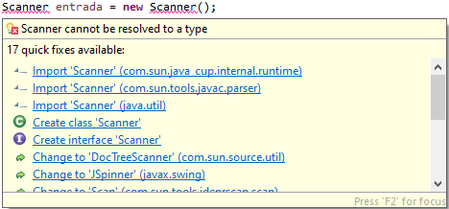
Entrada/Saída
Ué?!

Slide 20
Entrada/Saída
Todas as classes que utilizamos no nosso código deve ter sua definição explicitada e importada
Exceção é o pacote java.lang
No Eclipse, ctrl + shift + o é um dos seus melhores amigos!

Slide 21
Operadores
+ (soma)
- (subtração)
* (multiplicação)
/ (divisão)
% (resto da divisão)
= (atribuição)

Slide 22
Operadores
3 + 4 * 2 = ?
1 + 4 / 2 = ?
6 - 3 % 3 = ?

Slide 23
Operadores
A ordem de precedência entre as operações é definida por meio de ()
(3 + 4) * 2 = ?
(1 + 4) / 2 = ?
(6 - 3) % 3 = ?

Slide 24
Atividade 1
Vamos calcular a quantidade de ração?
Cada copinho comporta aproximadamente 20g de comida
Olhando na embalagem do fabricante, diz que para cachorros de peso adulto até 24kg em 3 meses a dose diária é de 210g
Se eu for dividir em 3 refeições num dia, quantos copinhos em cada refeição?

Slide 25
Operadores
>, >= (maior, maior ou igual)
<, <= (menor, menor ou igual)
== (igual)
!= (diferente)
! (não)🥇
&& (e) 🥈
|| (ou) 🥉

Slide 26
Aquecimento
Qual o resultado das variáveis b, c e d no exemplo abaixo?
boolean b, c, d;
b = !(7 > 2);
c = !(1 > 5);
d = b && c;

Slide 27
Desafio 1
Qual o resultado da expressão abaixo?
true && !(!(true || !false))
3 > 2 + 5 && 7 % 3 == 0

Slide 28
O que a internet não mostra...
Curto circuito entre operações
Operadores | e &

Slide 29
Material Complementar
Tipos de Dados em Java (pt-br): Java — Tipos de dados: Variáveis, variáveis primitivas e de referência
Java Docs sobre formatação de saída de dados (inglês): Formatting Numeric Print Output (The Java™ Tutorials > Learning the Java Language > Numbers and Strings)

